Slide 1
Diagnostic-Pays Systématique : Secteur Privé
Consultations, Tchad
décembre 2014
Banque Mondiale

Slide 2
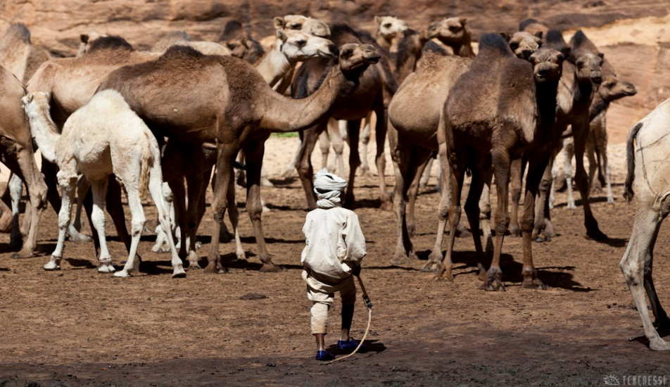
POURQUOI UN NOUVEAU DIAGNOSTIC ?
Le Plan National de Développement (PND) 2013-2015 est un document de programmation de court terme, poursuivant plusieurs objectifs (ex: croissance, sécurité alimentaire, capital humain, développement des infrastructures).
De manière complémentaire, le Diagnostic-Pays Systématique (DPS) cherche a identifier de manière prospective et sélective les domaines et modes d’intervention prioritaires dans chaque pays pour éliminer de manière durable la pauvreté à l’horizon 2030 (objectif principal de la Banque Mondiale, BM). Ce n’est pas un document de programmation de projets.
Le DPS espère informer le dessein de future stratégies de réduction de la pauvreté, telles que la vision 2030 du Tchad, plan quinquennal 2016-2020, et le Cadre Partenariat Pays de la BM (2016-2020).
Le DPS est un document de la BM,
non négocié, afin de permettre la prise en
compte de points de vue divers et variés.
Les consultations, thématiques, et/ou
auprès de différents groupes représentatifs,
participent a cet effort.

Slide 3
PERSPECTIVES DE REDUCTION DE LA PAUVRETE A L’HORIZON 2030
47% de la population vivait en 2011 sous le seuil de pauvreté national. La pauvreté monétaire est considérée comme le facteur principal d’insécurité alimentaire (PAM).
92% des pauvres vivent en milieu rural. Les pauvres ruraux sont plus pauvres que les pauvres urbains. 73% des chefs de familles pauvres travaillent, dont 79% dans l’agriculture (élevage inclus). 80% des ménages ruraux ont des activités secondaires hors de la ferme.
Pour être forte la croissance doit être tirée par les secteurs disposant d’un avantage comparatif à l’exportation, ou en concurrence aux importations.
Pour être inclusive la croissance doit concerner en premier lieu les secteurs dans lesquels opèrent les pauvres aujourd’hui. Les conditions nécessaires à la transformation structurelle (la création massive d’emploi dans l’industrie) sont structurellement absentes et ne pourront émerger significativement avant 2030. La transformation nécessite avant tout l’élévation des gains de productivité dans l’agriculture.

Slide 4
Qu’en est-il de la participation du secteur privé en milieu rural ?
Services financiers et assurance
Fourniture d’intrants et services aux producteurs
Production agricole / élevage
Transport
Distribution / collecte
Infrastructure agricoles: irrigation, stockage
Transformation
Artisanat, autres activités extra agricoles

Slide 5
Contraintes à l’initiative privée : présence des services de base ?
Infrastructure routière
Accès au réseau
Etat des routes
Sécurité
Coûts de transports induits
Accès aux services essentiels
Electricité, finance, services de conseil aux entreprises
Accès à l’information sur les marchés

Slide 6
Contraintes à l’initiative privée : barrières à l’entrée ?
L’entrée dans certains segments de la chaine de valeur est-elle freinée par des intérêts sectoriels ?
Le niveau de concurrence est-il satisfaisant dans chacun des maillons du secteur ?
Taille minimale d’efficience (entrepreneur individuel vs PME vs grosse entreprise) ?

Slide 7
Contraintes à l’initiative privée : disponibilité des ressources humaines ?
Formation des entrepreneurs ruraux
Niveau d’éducation de la main d’œuvre
Législation du marché du travail
Disponibilité de main d’œuvre
Coût de la main d’œuvre en milieu rural / urbain

Slide 8
Contraintes à l’initiative privée : rôle du secteur public ?
Foncier
Contrats
Protection des investissements (tangibles et intangibles)
Règlementation: création d’entreprise, règlementations sectorielles, etc.
Fiscalité
Partenariat public / privé et interventions publiques sur les marchés

Slide 9
